Slide 1
Обучение ООП с помощью видеоигры
Возможные участники: Влад Малахов, Александр Чуй, Павел Гнатенко, Анна Сурова, Михаил Васильев, Тимур Алимов, Кирилл Архипов.
Группа 201-324

Slide 2
Зачем?
Получить зачет по ПД.
Прокачать работу в команде.
Прокачать навыки программирования и моделирования в разработке видеоигр.
Разработка обучающего приложения(обучение основным алгоритмам в программировании и ООП в частности).
Для создания интересной темы для ПД, которую можно будет развивать и передать будущим курсам.
Расширить понимание того, как работает игровая индустрия( как создаются компьютерные игры).
Удивить Толстикова Антона Витальевича!

Slide 3
Концепт
Игра в жанре RTS( real time strategy).
Сетинг: Sci-Fi, Космос.
Платформа: Мультиплатформенная игра(ПК Windows/MAC OS, телефоны на Android/IOS).
Фишка игры: все юниты/строения - программируемы самим игроком, следовательно, чем лучше оформлена программа, тем эффективней будет управление игроком подконтрольными юнитами.
Обучающая составляющая: будет составлена сюжетная компания, объясняющая игроку азы алгоритмики на разных языков программирования, делающая упор на объектно-ориентированное программирование.
Предполагаемый движок: Unity.

Slide 4
Project design document
Подконтрольные игроку элементы: в данной RTS, вы управляете цивилизацией роботов, где при помощи написанного вами кода, вы развиваете имеющиеся навыки, реализуете ресурсы и управляете строениями и юнитами.
Геймплей: во время игровой партии на вашей локации находится некоторое количество ресурсов. Цель игры- максимально развить экономику вашего города и достичь определенного уровня технологического прогресса.
Музыка и звуковые эффекты: во время игрового процесса будет воспроизводиться 8-ми битная музыка, а также звуковые эффекты постройки/уничтожения зданий, создания/потери юнитов и добычи ресурсов. В дополнении к этому будут воспроизводиться звуки издаваемые самими зданиями и юнитами.
Игровая механика: по мере прохождения игры, игрок будет обучаться новым навыкам в программировании, что поможет ему эффективнее развивать постройки и управлять юнитами.
Интерфейс: полоски ресурсов будут увеличиваться, когда игрок добывает ресурсы и аналогично, когда тратит. Помимо этого интерфейс будет включать в себя иконки зданий и юнитов, которые игрок может воспроизвести в данный момент.

Slide 5
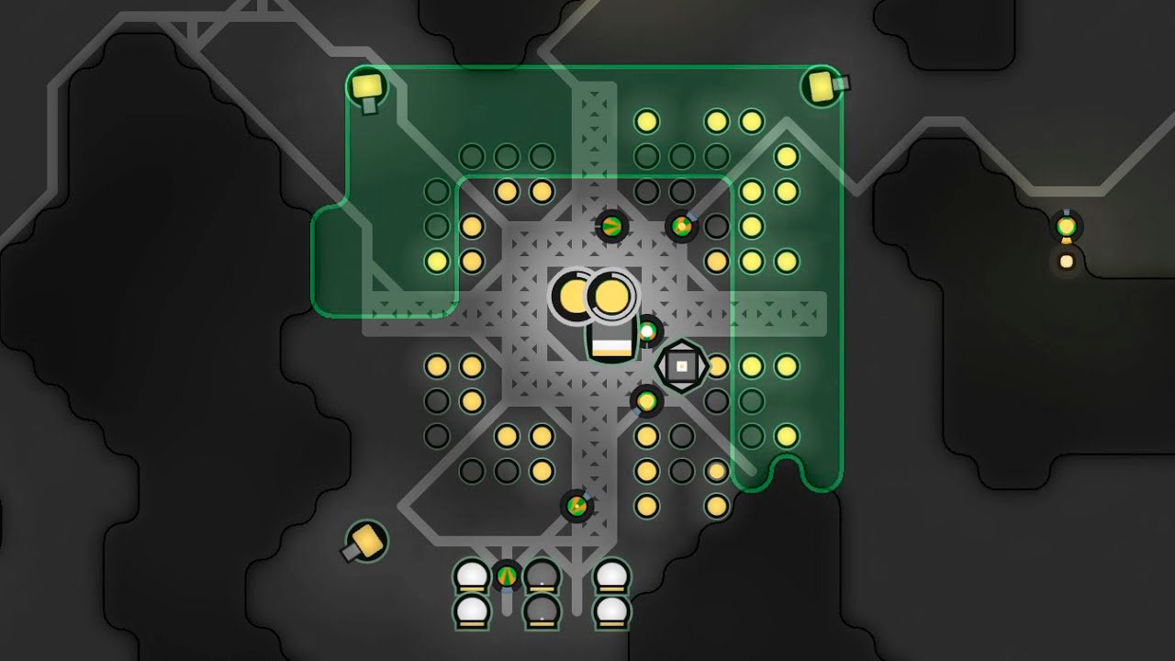
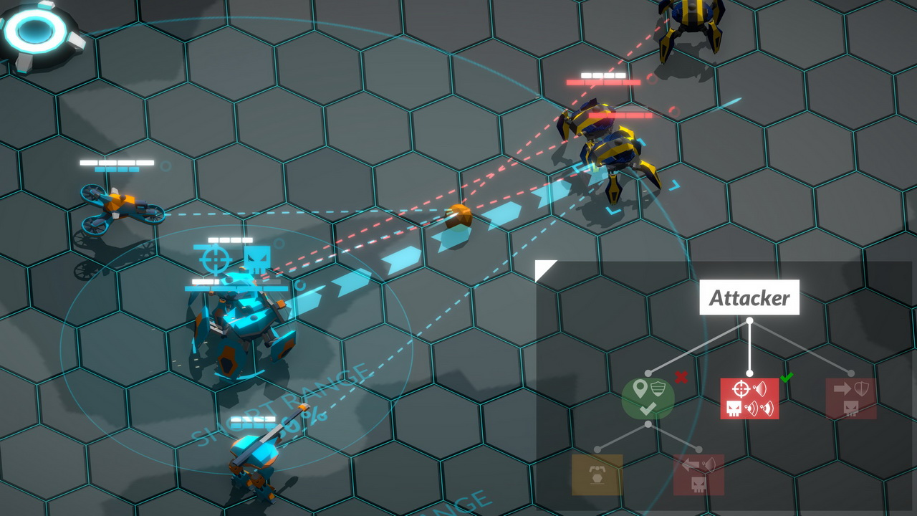
Концептуальные референсы:
1) Screeps-”это игра с открытым исходным кодом для программистов, в которой основной механик программирует ИИ ваших юнитов. Вы управляете своей колонией, написав JavaScript.”
2) Gladiabots –”cоберите свой отряд роботов, постройте их ИИ и отправьте их на боевую арену, чтобы увидеть, как ваша стратегия разыгрывается. Повторяйте, улучшайте и повторяйте, пока не перехитрите всех своих противников и друзей онлайн.”

Slide 6
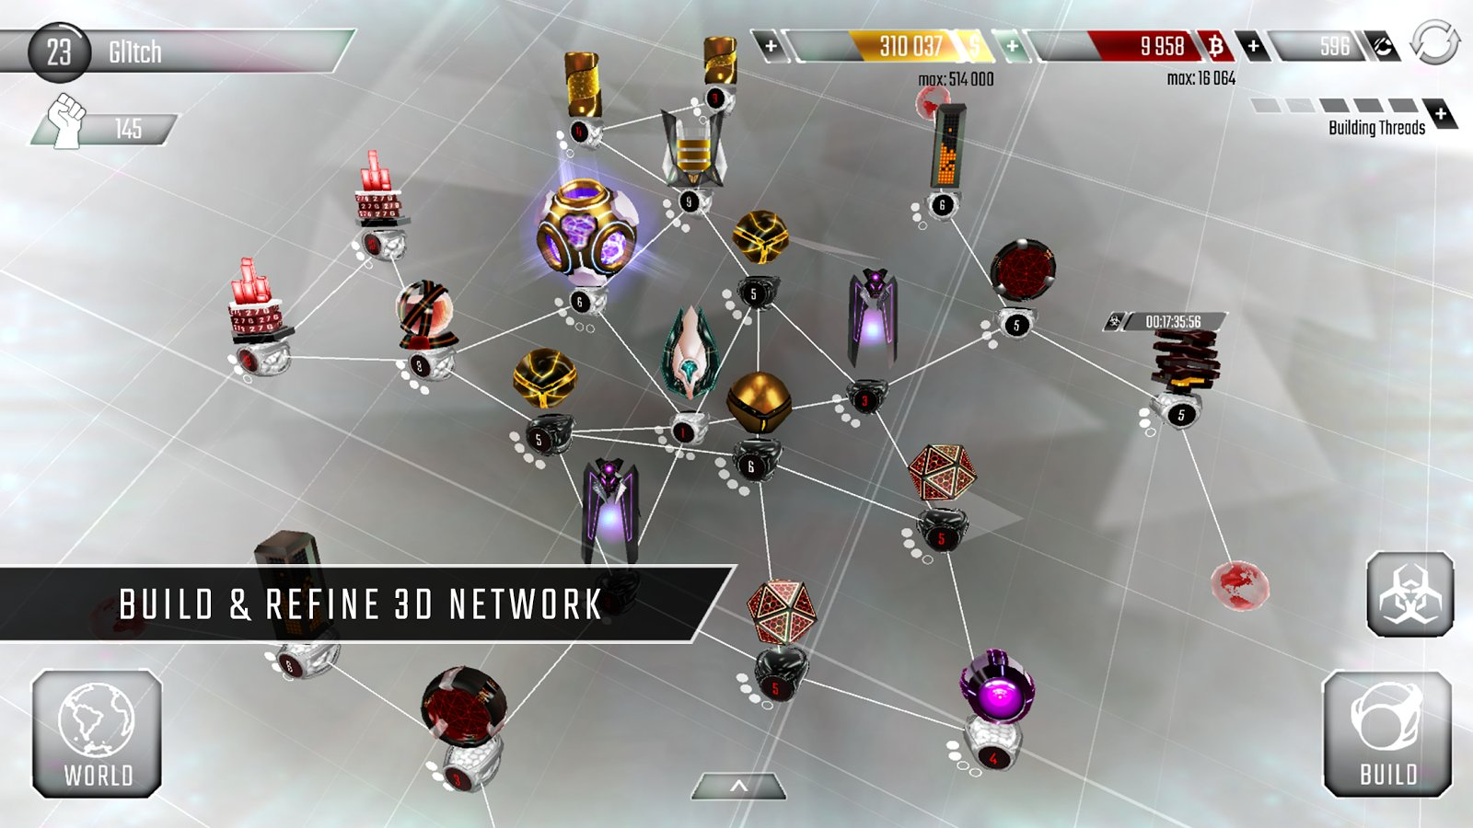

Визуальные референсы 1)Hackers-”увлекательная игра на андроид, где вы сможете побывать в роли хакера. В этой игре вашей главной задачей будет завоевать все киберпространство и подчинить его себе.” 2)The Lonely Developer 2020-” превратите свой смартфон в лучшее цифровое оружие и станьте мастером технологий.”

Slide 7
Проектность:
Игра будет создана для обучения людей основам программирования с упором на ООП. Также она просветит пользователя в областях плюсов и минусов тех или иных языков программирования.

Slide 8
Предполагаемые роли в проекте
Отвечающие за техническую составляющую игры: Кирилл, Влад, Саша, Тимур, Павел, Анна, Миша
Отвечающие за визуализацию: Миша, Анна, Тимур
Отвечающие за музыкальное сопровождение: Павел, Влад
Геймдизайн: Павел, Кирилл
Дополнительные роли будут выделены по мере разработки проекта!

